Slide 1

Medio Ambiente y Responsabilidad Social
Tema 2: Grupos de Interés – Importancia de la RSE
Escuela de: Tecnologías

Slide 2
Logro de Aprendizaje N°2:
Describe los principales grupos de interés, las acciones para la protección medioambiental empresarial y la importancia de la RSE usando como referencia los casos analizados.

Slide 3
TEMA 2:
Grupos de Interés -
Importancia de la RSE.
SUBTEMAS:
Identificación de los Grupos de Interés o Stakeholders.
Protección Ambiental Empresarial.
Objetivos e importancia de la Responsabilidad Social Empresarial.

Slide 4


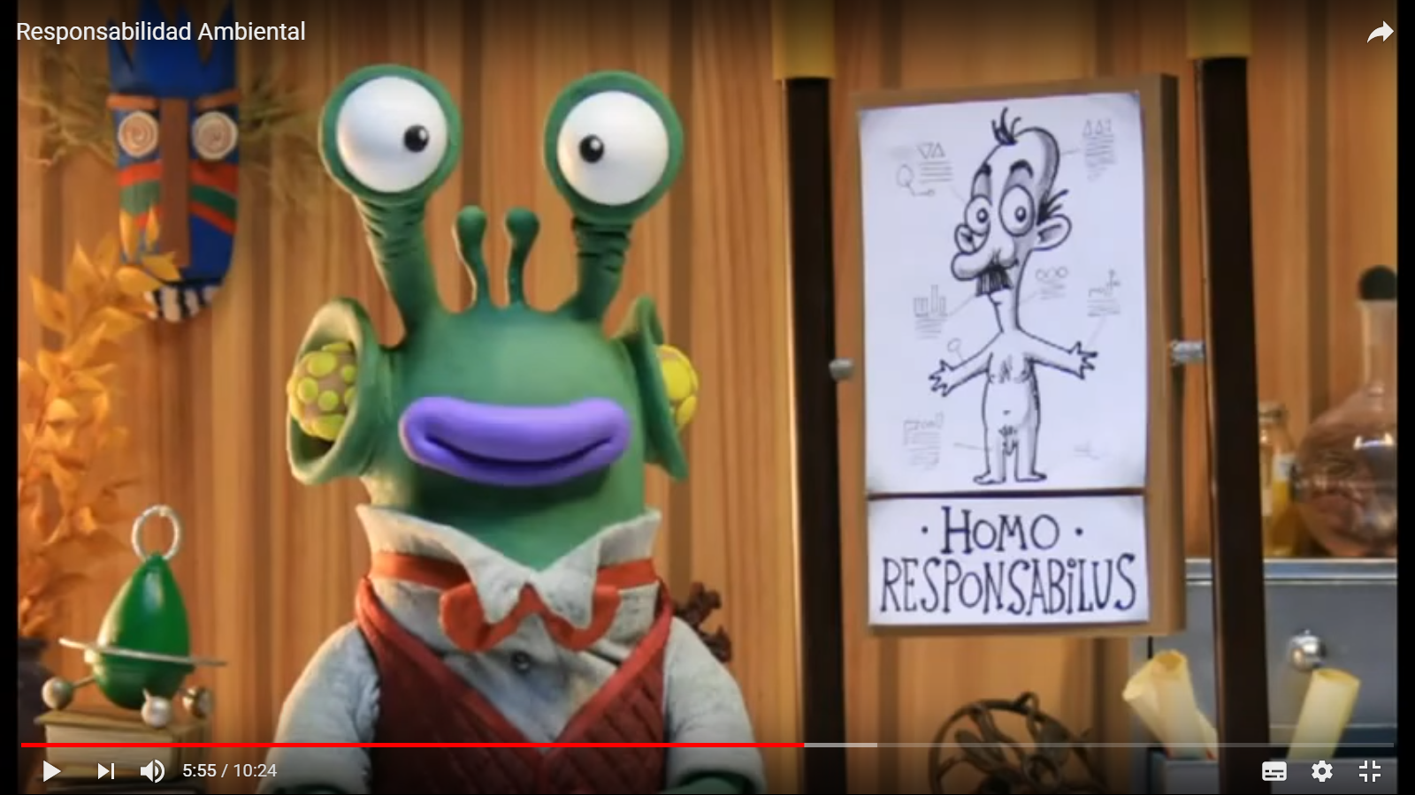

Medio Ambiente y Responsabilidad Social
Observa y responde
¿Observas alguna similitud con nuestra sociedad?
¿Cuáles son esas similitudes?
¿Cuál es el mensaje que transite el video?
https://www.youtube.com/watch?v=4QM-2CYHdOY

Slide 5


Medio Ambiente y Responsabilidad Social
Grupos de Interés o Stakeholders
Un stakeholder (del inglés stake, apuesta, y holder, poseedor) es cualquier persona que puede ser afectada por las acciones de una organización.
Creador del término Robert Edward Freeman: “el triunfo o fracaso de cualquier organización afectará no solo a sus dueños, sino también a todos los que la rodean”.
Se deben identificar requerimientos, necesidades y expectativas de los stakeholders que confluyan con los objetivos de la empresa.

Slide 6

Medio Ambiente y Responsabilidad Social
Tipos de Stakeholders
Primarios. Son indispensables para el correcto funcionamiento de la organización. Tienen una relación económica directa con la empresa. Pueden ser socios, clientes y accionistas.
Secundarios. Entes que no participan directamente de la compañía, pero son afectados por sus resultados. Pueden ser: los competidores, el mercado y las personas en general.

Slide 7
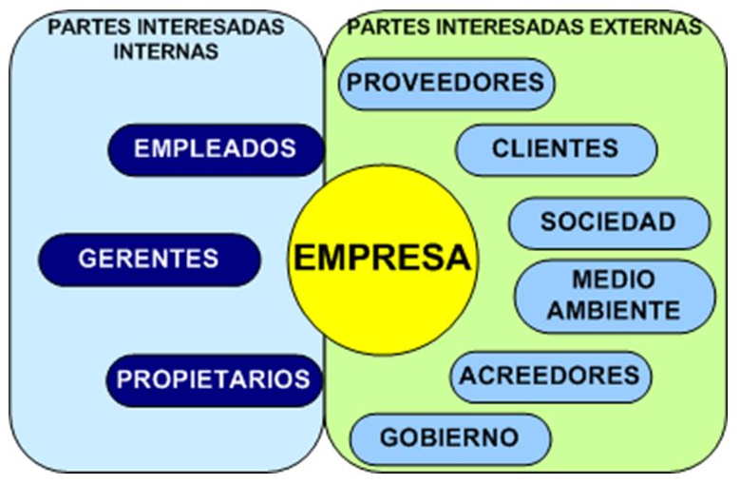
Medio Ambiente y Responsabilidad Social
Tipos de Stakeholders
Stakeholders internos: propietarios, directivos, empleados, proveedores y clientes.
Stakeholders externos: engloban la administración pública, defensores de los clientes, ecologistas, medios de comunicación, competidores, en fin, a la sociedad en general.

Slide 8

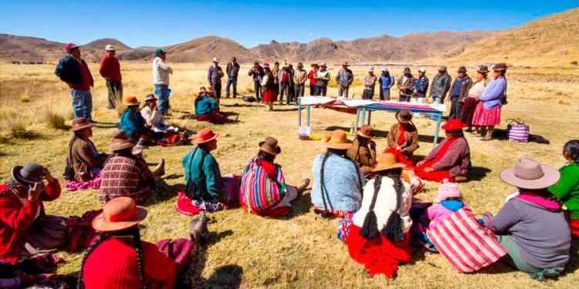
Medio Ambiente y Responsabilidad Social
Ejemplos de Stakeholders
Inversores: Tienen derecho a recibir información precisa y oportuna, como los estados financieros regulares. También pueden tener el derecho de aprobar o rechazar decisiones importantes como fusiones y adquisiciones.
Acreedores. Tienen derecho al acceso a información financiera precisa y oportuna.
Comunidades. Se ven afectadas por el negocio a través de, por ejemplo, su impacto en la calidad de vida, el medio ambiente y la economía de una ciudad.

Slide 9
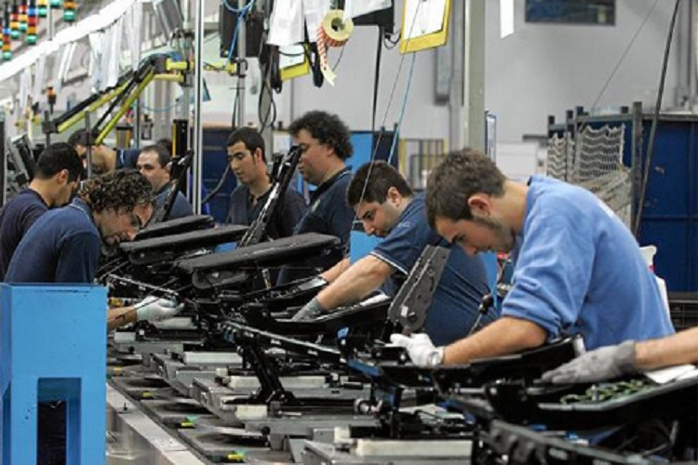
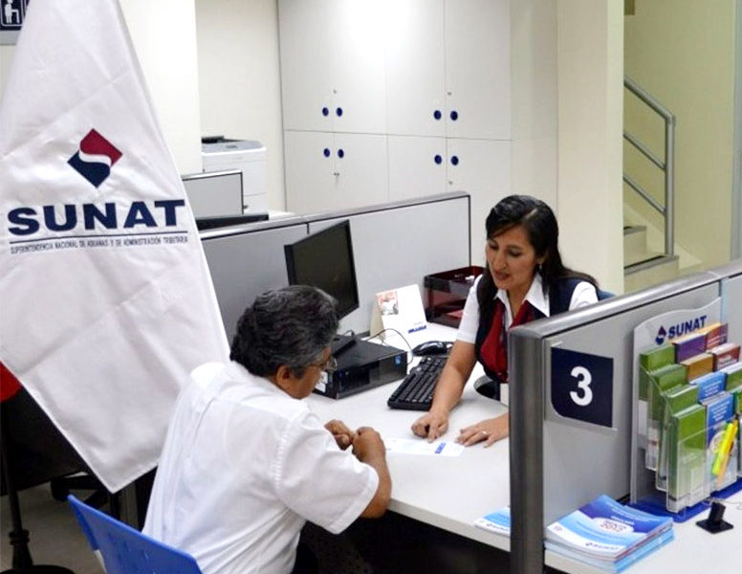

Medio Ambiente y Responsabilidad Social
Ejemplos de Stakeholders
Trabajadores: pueden ser informados y consultados sobre temas como la seguridad de los trabajadores, entre otros. Son el activo más valioso de la organización, por su talento y compromiso.
Entidades gubernamentales tales como organismos reguladores y autoridades tributarias pueden tener mucho que ver en el futuro del negocio.
Socios. Pueden ser proveedores y socios de distribución. Forman parte del núcleo central de los grupos de interés de la mayoría de negocios.

Slide 10




Medio Ambiente y Responsabilidad Social
Ejemplos de Stakeholders
Clientes. Son quienes dependen de los productos y servicios de la empresa.
Otros tipos de stakeholders: medios de comunicación, comunidades científicas, universidades, fuerzas armadas, grupos religiosos, organizaciones dedicadas a la investigación y, por supuesto, la competencia.

Slide 11


Medio Ambiente y Responsabilidad Social
¿Cuáles son los objetivos de la RSE?
Contribuir a la calidad de vida de la gente dentro de la organización.
Cuidar y preservar el medio ambiente.
Desempeñarse con un código de ética.
Vincularse con la comunidad.
OBJETIVOS

Slide 12
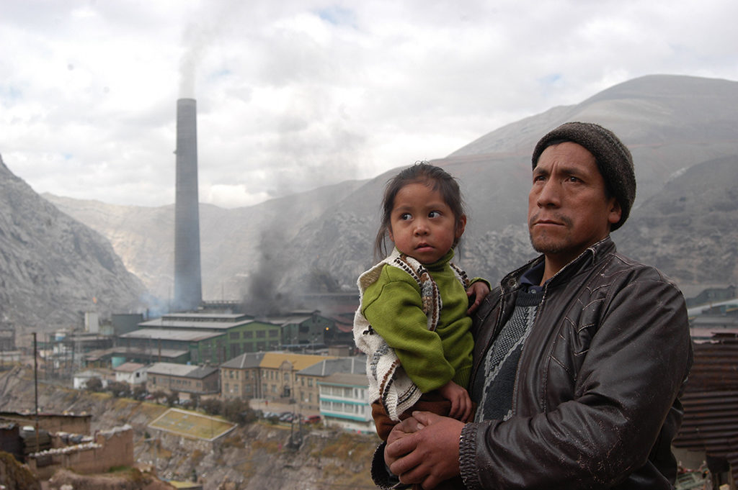
Medio Ambiente y Responsabilidad Social
Daño de las Empresas al Medioambiente
Las industrias han contribuido a la contaminación y destrucción del ambiente, por eso se hace imprescindible y necesario que cada empresa tenga una visión clara de sus actividades y ponga en práctica algunas medidas para ayudar a restaurar la salud del ambiente.
https://www.youtube.com/watch?v=aXhEyPjmn_U

Slide 13


Medio Ambiente y Responsabilidad Social
Protección Ambiental Empresarial
Una manera efectiva de poner en práctica esta responsabilidad es ejecutando una estrategia corporativa que permita la conservación, preservación y cuidado del ambiente. Para ello se debe analizar las condiciones del entorno en donde se ubica la empresa, luego se evalúa las fortalezas y debilidades de los actores que intervienen en dicha contaminación, para así tener todos los aspectos necesarios para diseñar un plan para ayudar a minimizar el impacto ambiental.

Slide 14
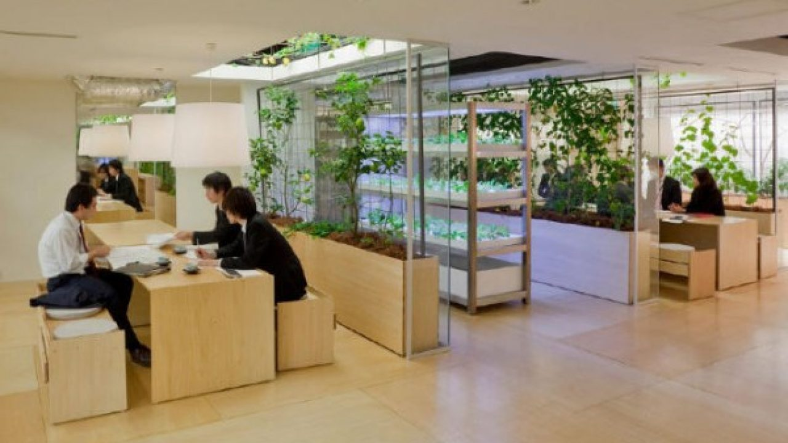
Medio Ambiente y Responsabilidad Social
Protección Ambiental Empresarial
Dentro de las acciones que pueden poner en práctica una empresa para ayudar a reducir la contaminación ambiental se encuentran:
1.- Incluir el ambiente y su conservación en las distintas estrategias diseñadas para poner en macha.
2.- Crear una conciencia ecológica en sus empleados, directivos, clientes y público general.

Slide 15

Medio Ambiente y Responsabilidad Social
Protección Ambiental Empresarial
3.- Implementar un ahorro de energía que sirva como modelo para otras compañías.
4.- Establecer un departamento especializado en el cuidado ambiental y seleccionar el personal adecuado para tal fin.
5.- Realizar estudios que señalen el impacto que produce las actividades que realiza la empresa sobre el medio ambiente.

Slide 16

Medio Ambiente y Responsabilidad Social
Protección Ambiental Empresarial
6.- Desarrollar e implementar programas que inviten a todo el personal a cuidar el ambiente y las consecuencias de no hacerlo.
7.- Dar a conocer estos programas para que todos ayudemos a reducir el impacto ambiental.

Slide 17

Medio Ambiente y Responsabilidad Social
Importancia de la RSE
Mejora la imagen corporativa.
Permite un mayor compromiso de parte de accionistas y empleados, opciones de publicidad gratuita y amplio conocimiento de los servicios prestados a partir de esta, favorabilidad en la marketing de persona a persona dentro y fuera de la organización.

Slide 18

Medio Ambiente y Responsabilidad Social
Importancia de la RSE
Reducción de problemas sociales graves.
El respeto al ambiente y a la sociedad rinde beneficios económicos. El evitar la contaminación, mejorar el entorno laboral, velar por la salud de los empleados, etc. genera beneficios ya que refleja buenas prácticas y procedimientos eficientes que repercuten en mayores ganancias.

Slide 19

Medio Ambiente y Responsabilidad Social
Importancia de la RSE
Mejora el reclutamiento de personal y retención de talentos.
Una empresa RSE tiene mayores posibilidades de reclutar gente talentosa pues éstos quieren formar parte de una organización con buena reputación. Es menos probable que hayan rotaciones masivas o frecuentes de personal por el nivel de compromiso alcanzado en la empresa.

Slide 20

Medio Ambiente y Responsabilidad Social
Importancia de la RSE
Puede incidir en la mejora del clima laboral
Esto se traduce en un mayor rendimiento y compromiso por parte de los empleados en las tareas que se emprendan.

Slide 21

Medio Ambiente y Responsabilidad Social
Importancia de la RSE
Empleados comprometidos aumentan la productividad.
Con empleados comprometidos con los valores de una empresa, se puede percibir un aumento en la productividad de las empresas, así como también una mayor competitividad y la posibilidad de ingresar a nuevos mercados.

Slide 22
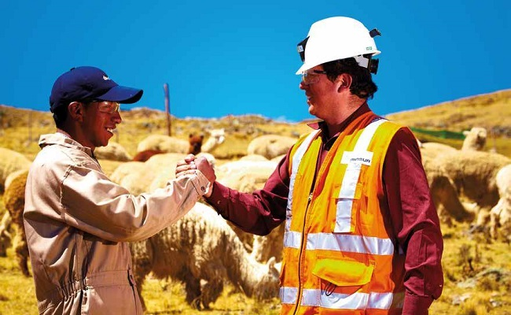
Medio Ambiente y Responsabilidad Social
Importancia de la RSE
Mejora la relación de la empresa con el entorno.
Las empresas responsables con su entorno logran hacer que la sociedad este más predispuesta a la recepción de las estrategias de comunicación y al dialogo.

Slide 23

Medio Ambiente y Responsabilidad Social
Importancia de la RSE
Confianza de los accionistas y acreedores.
Acciones de RSE también llevan al incremento de la confianza de los accionistas y de terceros, facilitando así el acceso a las fuentes de financiación y ayudando a la obtención de socios estratégicos por el “buen gobierno de la empresa”.

Slide 24
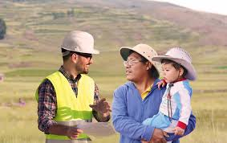
Medio Ambiente y Responsabilidad Social
Ejemplo de Práctica Empresarial Responsable
https://www.youtube.com/watch?v=ki-4CX7Nrvs

Slide 25
Actividad Virtual

Slide 26
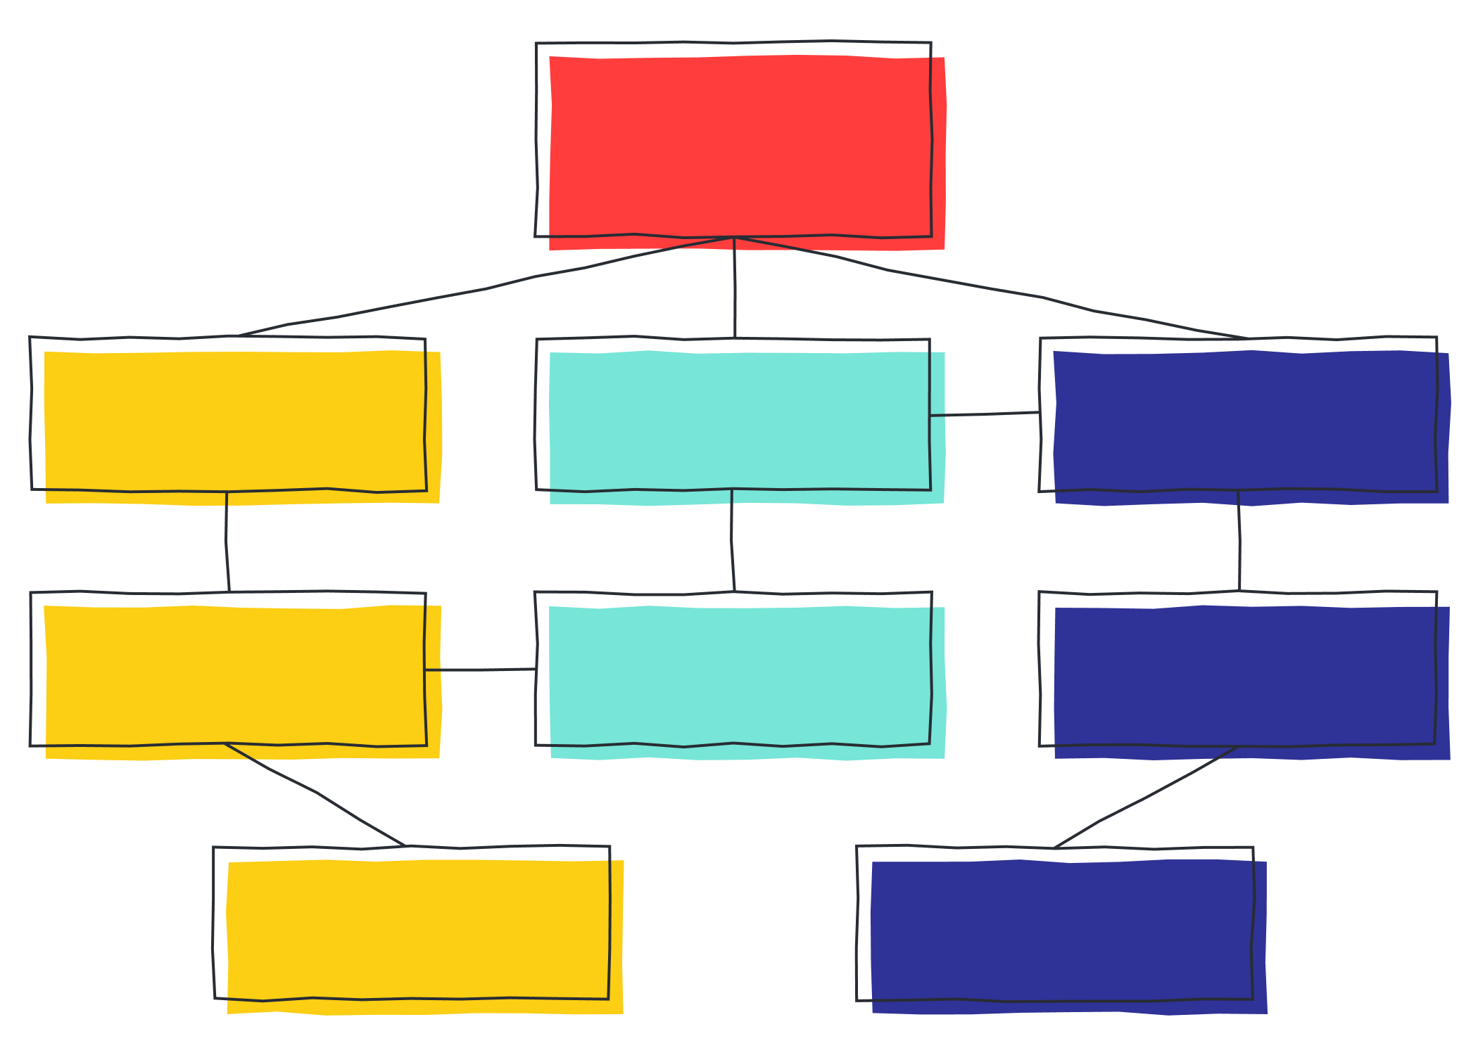
Medio Ambiente y Responsabilidad Social
Actividad Virtual
Elabora un Organizador Visual indicando las ideas más importantes de los Grupos de Interés y la Importancia de la RSE.

Slide 27
¡Gracias!

